Slide 1
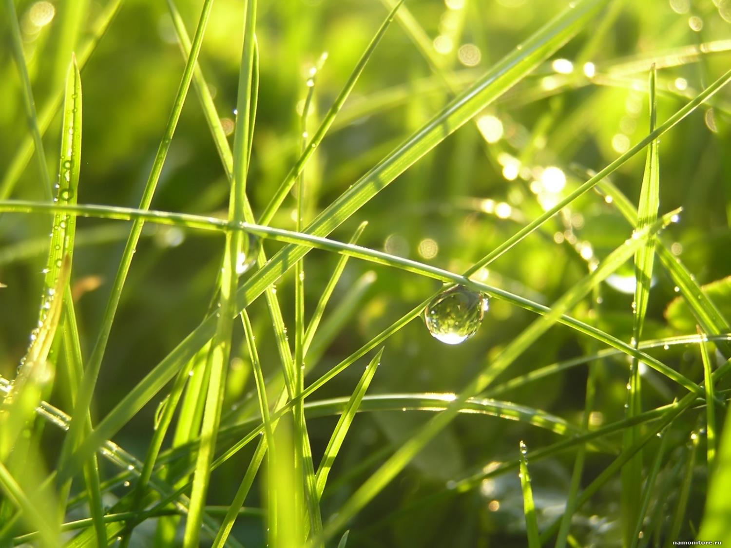
Смачивание и несмачивание. капиллярЫ

Slide 2


Смачивание. неСмачивание.
Капля жидкости, оказавшаяся на поверхности твердого тела, может быть разной формы в зависимости от сил взаимодействия.
Капля может растекаться по поверхности твердого тела. Это означает, что силы взаимодействия между молекулами жидкости меньше, чем силы взаимодействия молекул жидкости и твердого тела. В этом случае жидкость смачивает поверхность твердого тела.
Капля может собираться на поверхности твердого тела
В этом случае силы взаимодействия молекул жидкости больше, чем силы взаимодействия молекул жидкости и твердого тела. Жидкость не смачивает поверхность твердого тела.

Slide 3
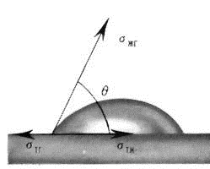
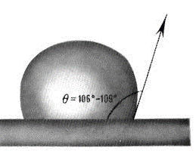
Условие Смачивания
Угол Θ (краевой угол) между плоскостью, касательной к поверхности жидкости в точке и поверхностью твердого тела меньше π/2 - смачивание.
Fж-т > Fж Угол смачивания Θ<90°, а Θ краевой угол Θ больше π/2 – несмачивание.
Fж-т < Fж Угол смачивания Θ > 90°
Если Θ = 0, то наблюдается полное смачивание.
Если Θ = π , то наблюдается полное несмачивание.
Вода-стекло

Slide 4
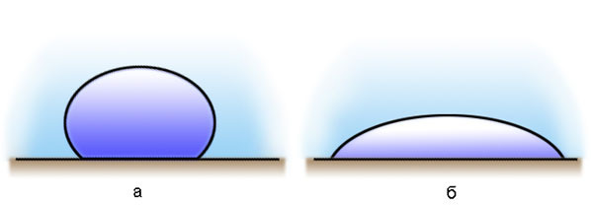
Жидкость может смачивать или не смачивать поверхность твердого тела. Этим определяется форма поверхности жидкости в сосуде и форма капли жидкости на поверхности твердого тела.
Взаимодействие молекул жидкости называется когезией, а взаимодействие молекул жидкости с молекулами твердого тела – адгезией. Смачивание или несмачивание определяется тем, что сильнее – адгезия или когезия

Slide 5
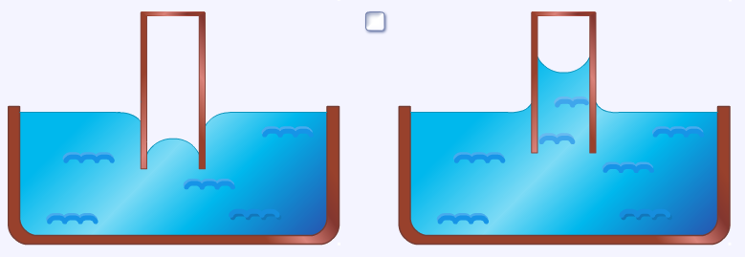
Капилляры.
Наличие поверхностного натяжения объясняет форму поверхности жидкости в различных сосудах и тонких трубках – капиллярах. Если трубка или сосуд достаточно широкие, то искривление поверхности происходит только у стенок. В капиллярах поверхность жидкости обычно принимает сферическую форму.

Slide 6
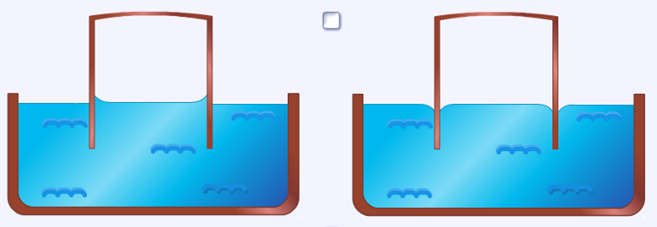
Мениск
Искривленная свободная поверхность жидкости в тонких трубках, каналах, порах имеет название мениск. В случае если жидкость смачивает твердую поверхность трубки, образуется мениск вогнутый, а если не смачивает - выпуклый

Slide 7
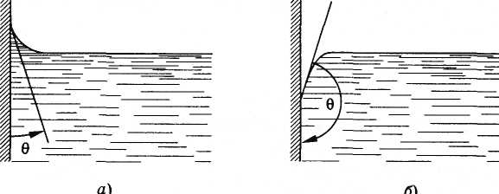
Капиллярные явления
Визуально легко определить, когда жидкость смачивает твёрдое тело, а когда – нет. При смачивании мениск вогнутый, краевой угол острый. При несмачивании мениск выпуклый, а краевой угол тупой.

Slide 8
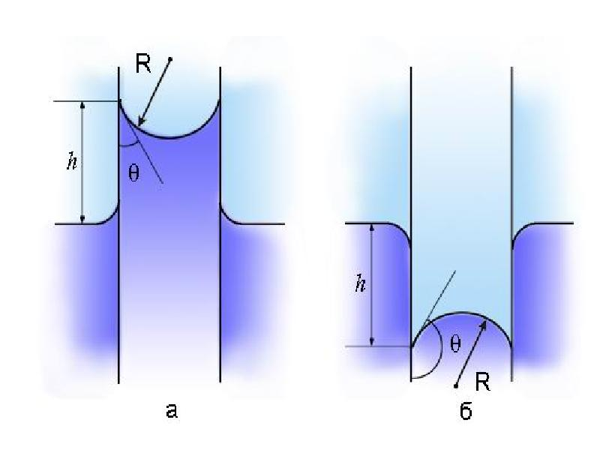
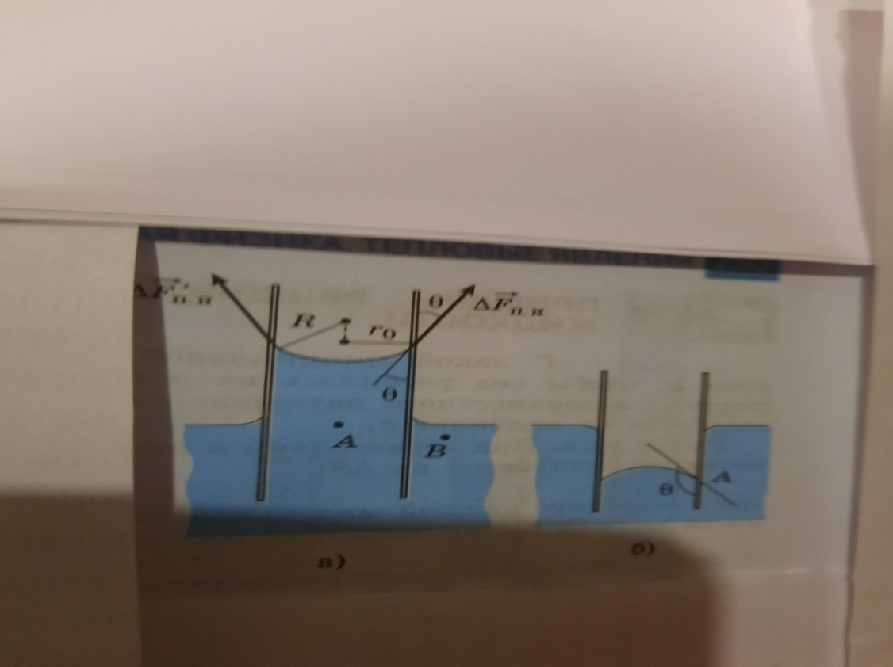
Если капилляр радиусом r опустить в жидкость, смачивающую поверхность капиллярной трубки, то жидкость стремится растечься по поверхности и поднимается. Высоту h подъема жидкости можно оценить из условия равновесия столбика жидкости. На столбик жидкости действуют сила тяжести и сила поверхностного натяжения, которая не позволяет разорваться поверхности жидкости. На каждый элемент ΔL контура действует сила, равная силе поверхностного натяжения ΔF= σ ΔL и направленная по касательной к поверхности жидкости.

Slide 9
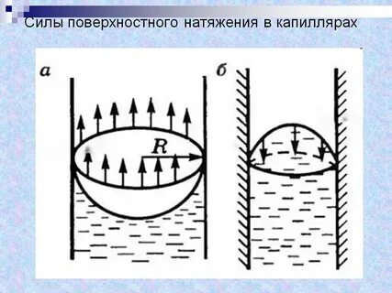
В силу симметрии суммарная сила, удерживающая поднятый столбик жидкости равна Fп.н.= σ πrCos Θ и направлена вертикально вверх.
Сила тяжести, действующая на столбик жидкости Fт=mg=рh πr2g
Из условия равновесия жидкости
σ2 πrCos Θ = рh πr2g получаем
h =2 σ Cos Θ/ рrg

Slide 10
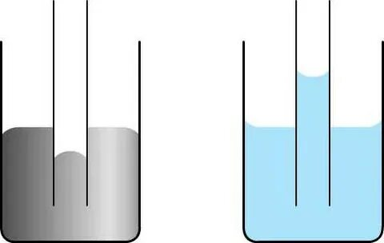
Если капилляр опустить в жидкость, не смачивающую поверхность капилляра, то жидкость опускается в капилляре, поскольку сила поверхностного натяжения будет направлена вниз. Высота, на которую опустится жидкость в капилляре тоже рассчитывается по формуле
h =2 σ Cos Θ/ рrg

Slide 11
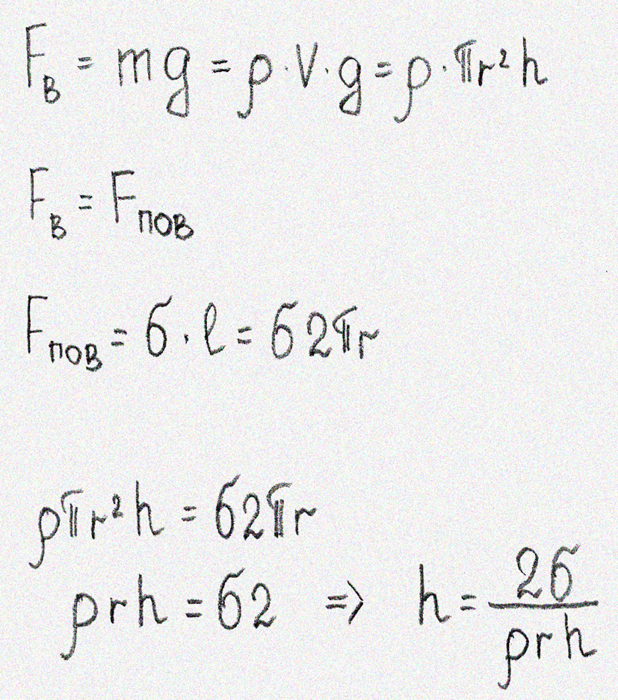
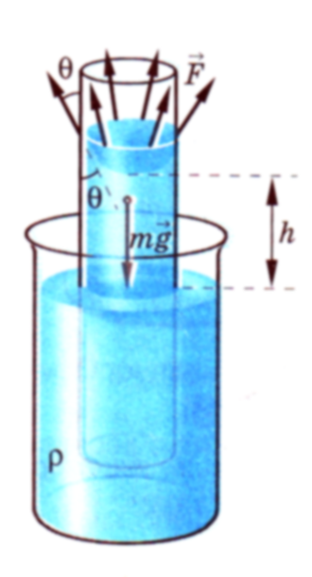
Попробуем получить формулу для расчёта h. Результирующая сила поверхностного натяжения F_{н} должна уравновешиваться силой тяжести F_{т} столба жидкости в капилляре:

Slide 12
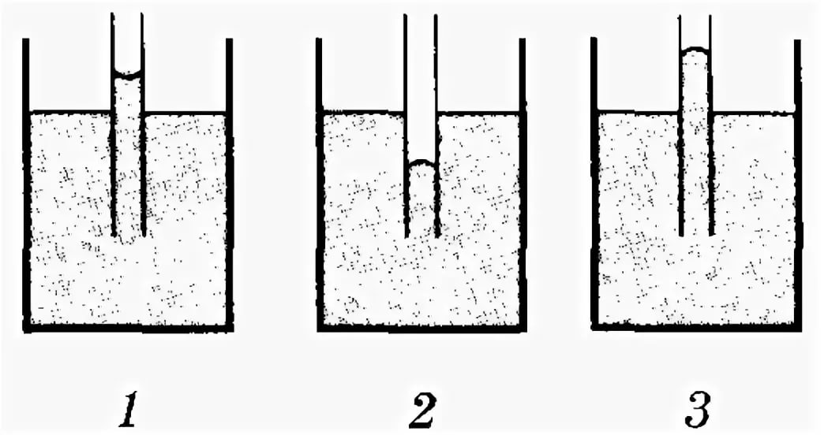
Давление под искривленной поверхностью жидкости отличается от давления над горизонтальной поверхностью. Так, под выпуклой поверхностью давление больше, а под вогнутой меньше, чем над горизонтальной поверхностью. Чтобы давление во всех точках горизонтальной поверхности в жидкости было одинаковым, при выпуклом мениске столбик жидкости в капилляре должен опускаться, а при вогнутом подниматься.

Slide 13
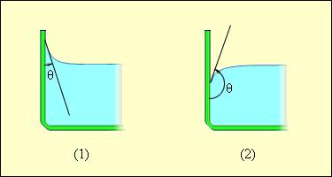
На каком из рисунков жидкость
смачивает поверхность твердого тела?

Slide 14
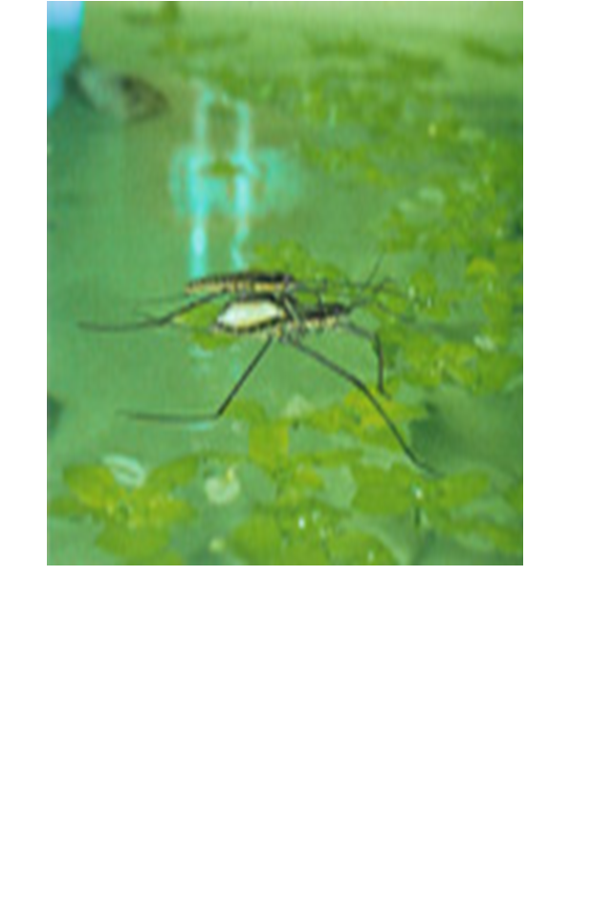
Роль капиллярных явлений в природе
Роль поверхностных явлений в природе разнообразна. Например, поверхностная плёнка воды является для многих организмов опорой при движении. Наиболее известны водомерки.

Slide 15
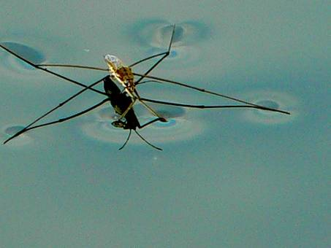
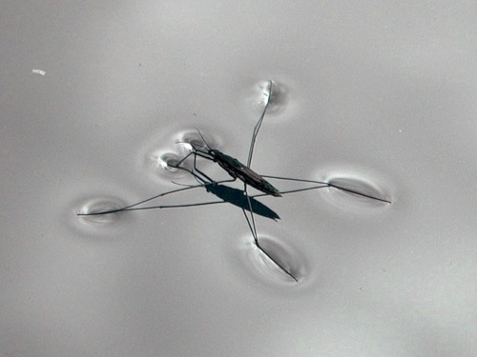
Перемещение водомерок

Slide 16
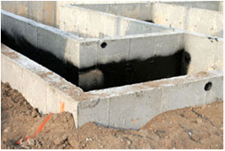
Роль в жизни человека
Строения практически всегда приходят в соприкосновение с влагой, которая находится в почве. Вода может передвигаться в строительных материалах.

Slide 17
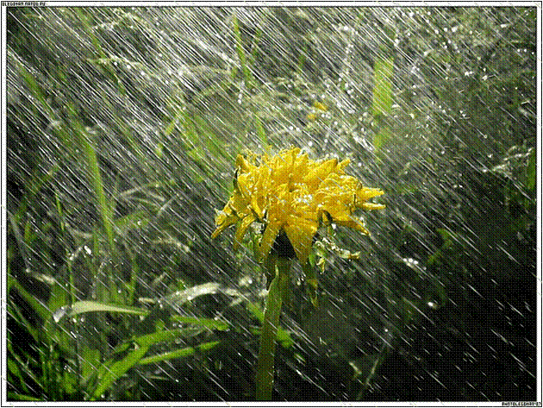
Растения
Воскообразный налёт на листьях препятствует заливанию так называемых устьиц, которое могло бы привести к нарушению правильного дыхания растений

Slide 18

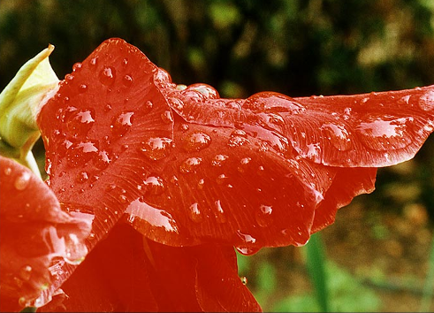
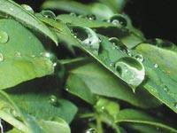
Водонепроницаемость листьев растений
и крыльев насекомых

Slide 19
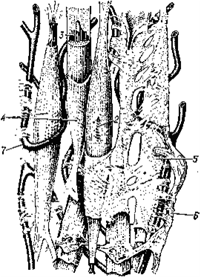
Именно в капиллярах происходят основные процессы, связанные с дыханием и питанием организма, вся сложнейшая химия жизни тесно связана с диффузионными явлениями.

Slide 20
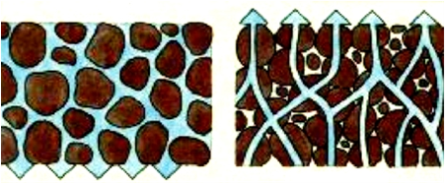
Корневая система растений оканчивается тончайшими нитями-капиллярами. И сама почва, источник питания для корня, может быть представлена как совокупность капиллярных трубочек.

Slide 21
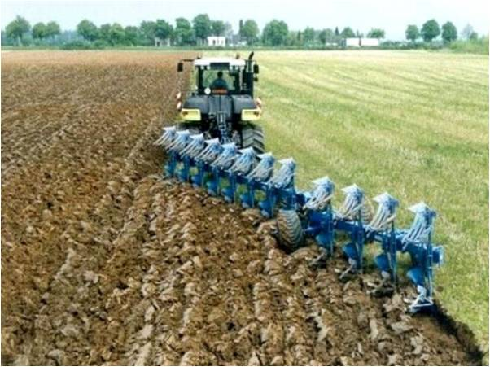
Сразу после посева и посадки овощных растений почву начинайте неглубоко рыхлить.

Slide 22
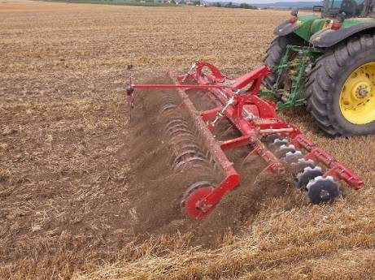
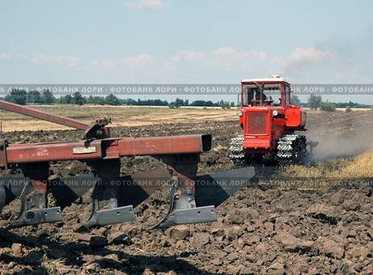
Боронование и пахота

Slide 23
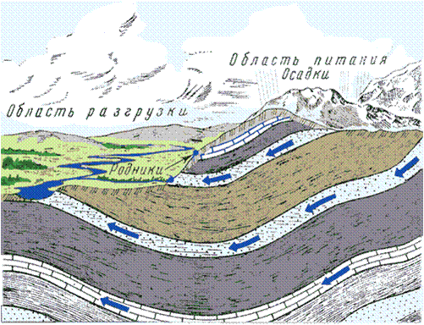
Грунтовые воды

Slide 24
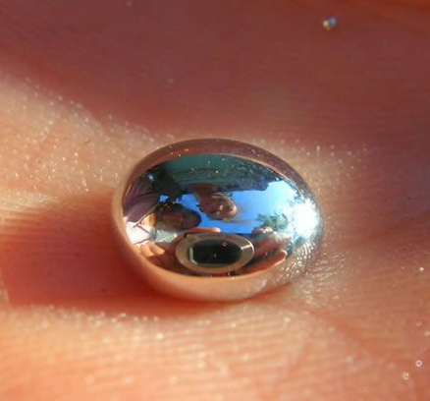
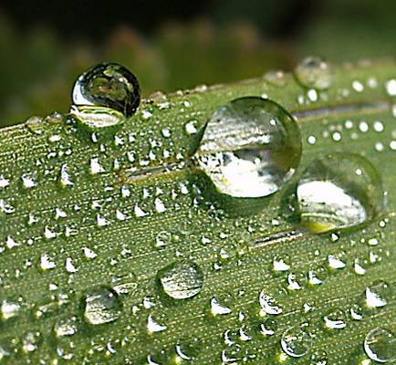
Ртуть и вода

Slide 25
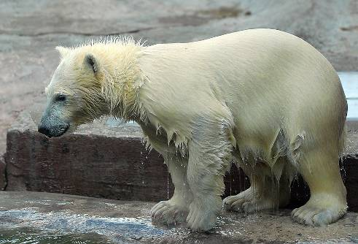
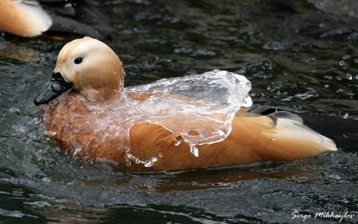
«Гидроизоляция» водоплавающих птиц и животных

Slide 26
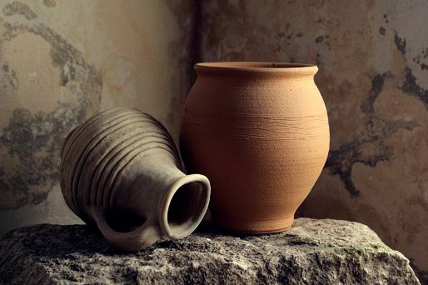
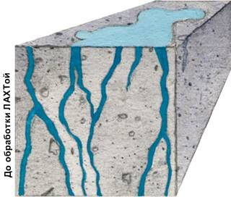
Капиллярная пропитка

Slide 27
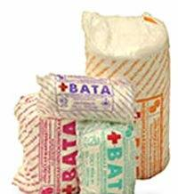
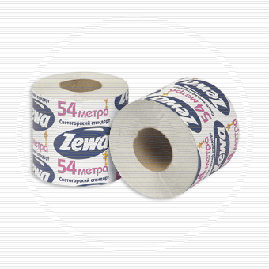
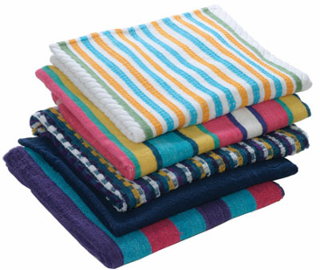
Капилляры на службе у человека

Slide 28
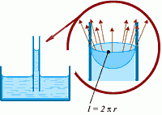
Капиллярность греч. "капиллус" – волос
Капилляр – трубка с узким каналом
Капиллярность- явление подъема или опускания жидкости в капиллярах

Slide 29
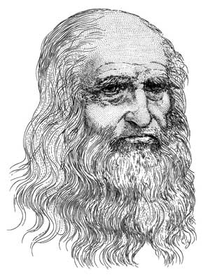
Капиллярные явления впервые были открыты и исследованы Леонардо да Винчи (XV век),затем Б.Паскалем(XVII век) и Д.Жюреном (XVIII век) в опытах с капиллярными трубками.
Теория капиллярных явлений развита в работах П.Лапласа, Т.Юнга, С.Пуассона, Дж.Гиббса и И.С.Громеки (XIX век)

Slide 30
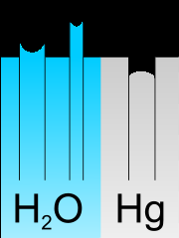
Смачивающая жидкость образует в капилляре вогнутый мениск, так как сила притяжения между молекулами жидкости и твёрдого тела больше силы притяжения между молекулами жидкости.
А несмачивающая жидкость образует в капилляре выпуклый мениск, поскольку сила притяжения между молекулами жидкости и твёрдого тела меньше силы притяжения между молекулами жидкости.

Slide 31
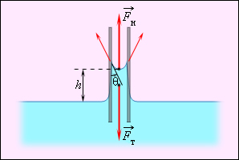

Slide 32
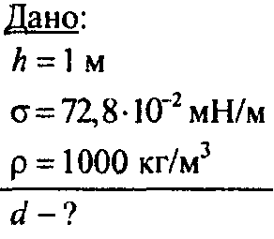
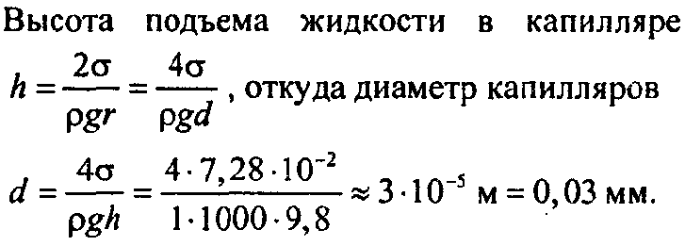
Задача №1
РЕШЕНИЕ:

Slide 33
ЗадАние «Найди пару».
Понятие | Определение
1.Смачивание | А. Явление подъема или опускания жидкости в капилляре
2. Мениск | Б. Узкий сосуд
3. Угол смачивания | В. Форма поверхности жидкости вблизи стенки сосуда
4. Капилляр | Г. Угол между плоскостью, касательной к поверхности жидкости, и стенкой
5. Капиллярность | Д. Искривление поверхности жидкости у поверхности твердого тела в результате взаимодействия молекул жидкости с молекулами твердого тела

Slide 34
ЗадАние «Найди пару».
Понятие | Определение
1 | Д
2 | В
3 | Г
4 | Б
5 | А

Slide 35
Преобразование информации
Вопросы для сравнения | Смачивающая жидкость | Несмачивающая жидкость
1.Условия
2. Примеры (ж-тв.тело)
3. Учет и использование
4. Мениск и угол смачивания
5. Характер капиллярности
F_{т-ж}>F_{ж}
F_{т-ж}<F_{ж}
Вода - стекло
Вода - парафин
Покраска, стирка, пайка
Гидроизоляция
Подъем жидкости в капилляре
Опускание жидкости в капилляре

Slide 36
ДОМАШНЕЕ ЗАДАНИЕ
ЧИТАТЬ § 66
ВСЕМ РЕШИТЬ задачи №2 и №3 к §66
Дополнительно № 585, 587, 592, 593
из сборника Рымкевич А.П.

Slide 37
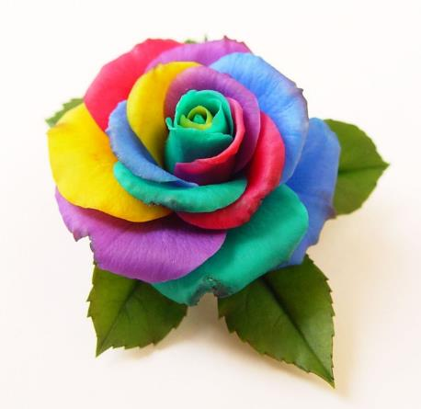
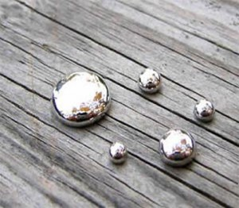
Сегодня я узнал ……
Я понял, что…..
Меня удивило…….
Урок дал мне для жизни……..

